Slide 1
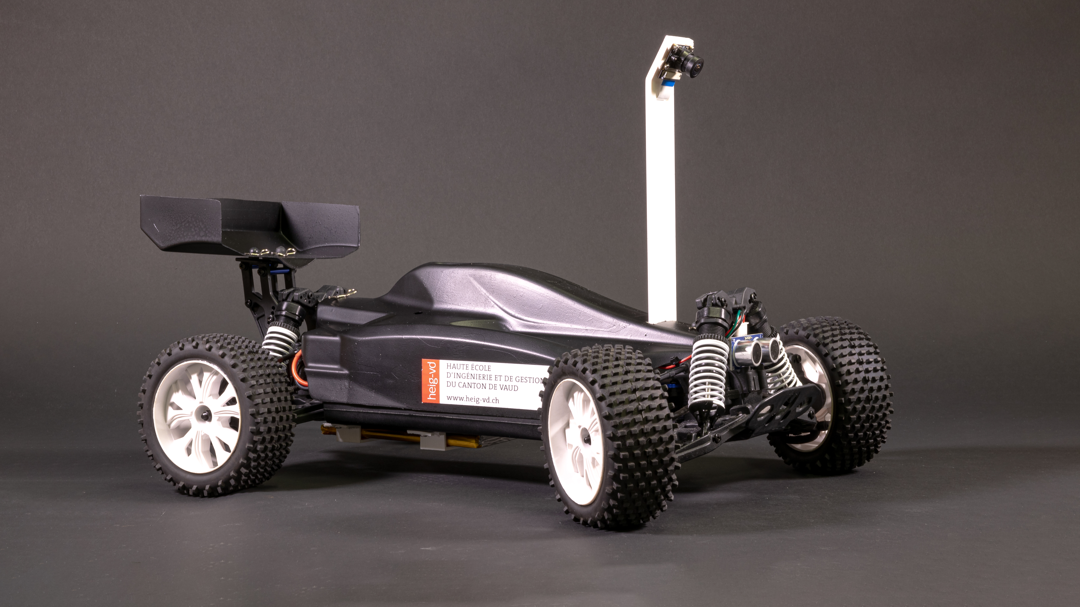

MAXIME CHARRIÈRE
AUTONOMOUSRCCAR
github.com/maximecharriere/AutonomousRcCar
Notes:
Note globale:
Connaitre la fonction de courbure d’un cercle en partant du polynôme de degrés 2
Connaitre fonction de l’écart type
Je vais expliquer les principes de fonctionnement et de conception. Pour des informations spécifiques sur les algorythmnes

Slide 2

VOITURES AUTONOMES

Slide 3

VOITURES AUTONOMES

Slide 4
VOITURES AUTONOMES

Slide 5
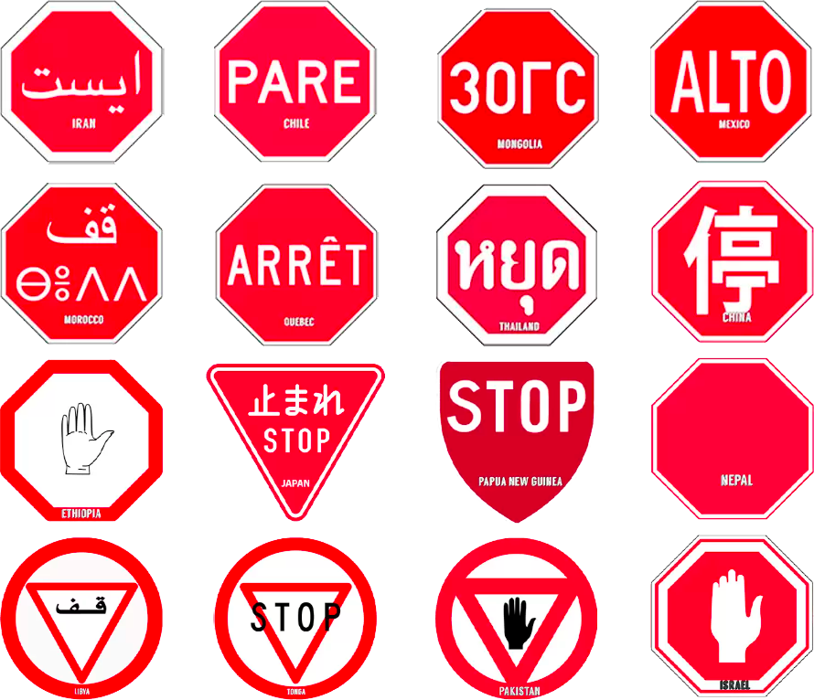
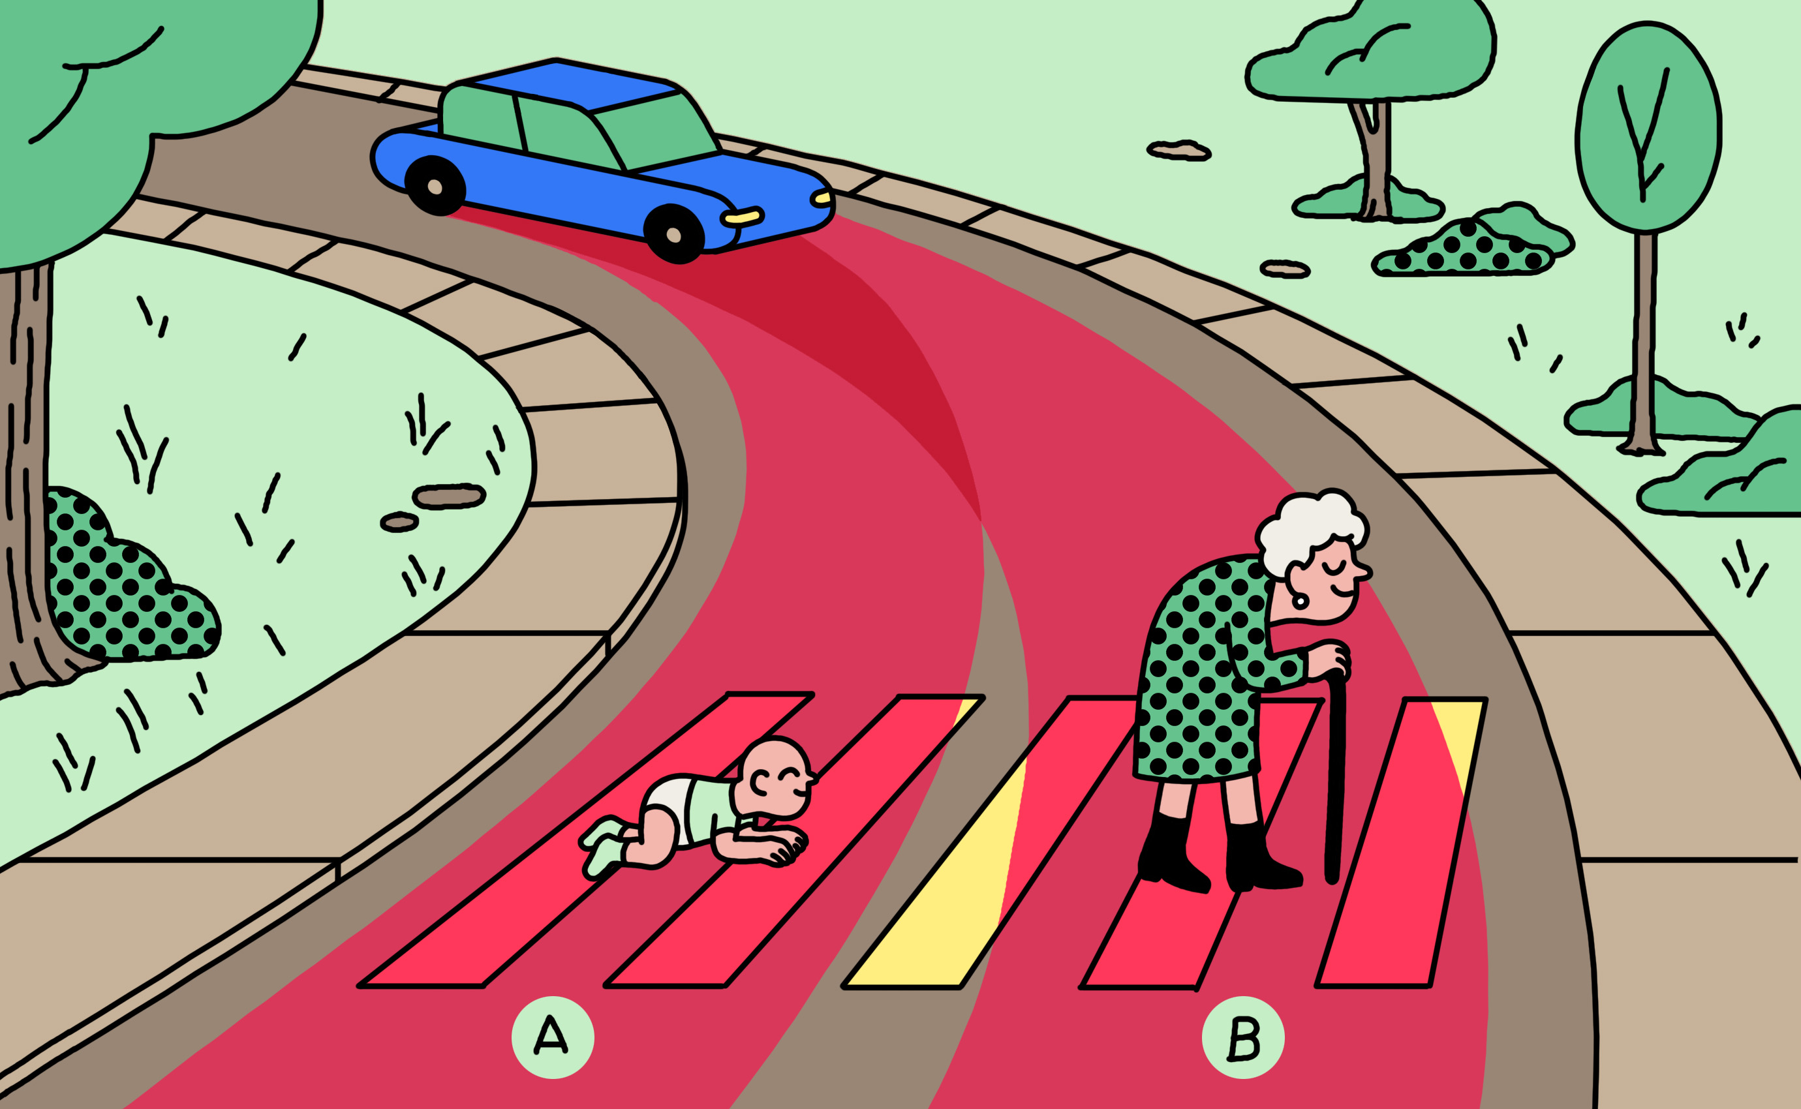


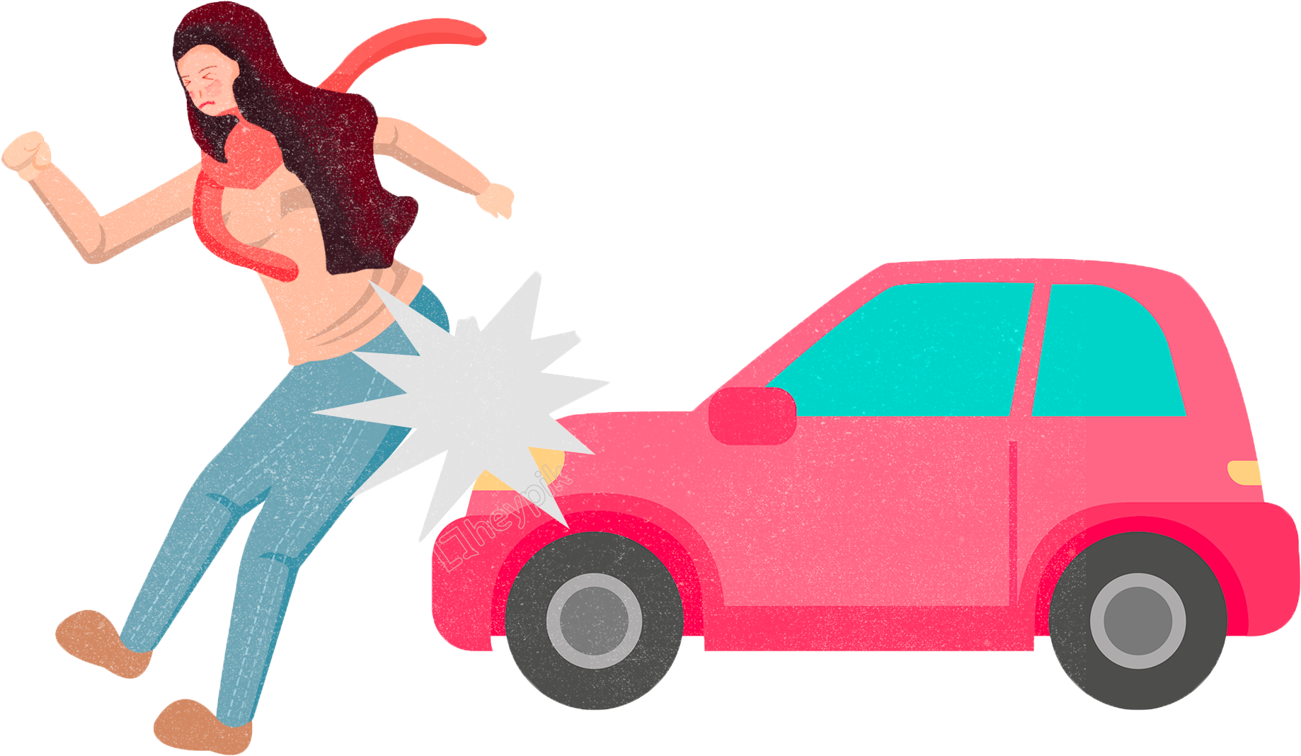
VOITURES AUTONOMES

Slide 6





CAHIER DES CHARGES
Suivit de route «simple» dans un environnement contrôlé
Détection de feux bicolor
Détection de quelques panneaux connus
Agir en conséquence
Arrête d’urgence si obstacle devant la voiture
Notes:
On va pouvoir concevoir ensemble cette voiture autonome pas à pas

Slide 7
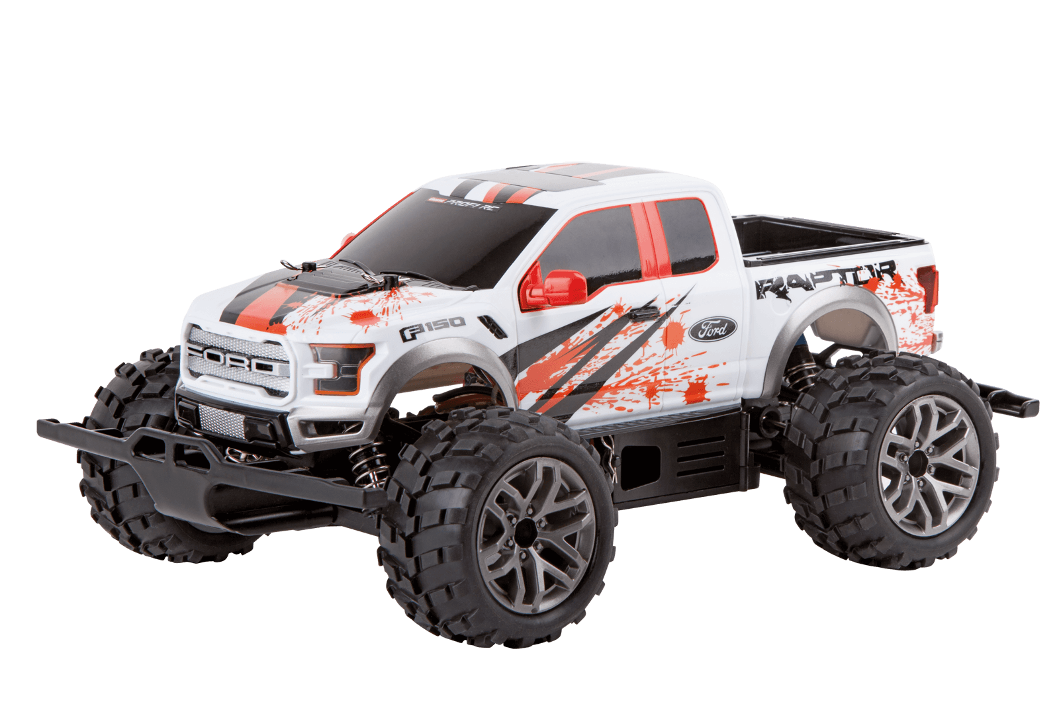

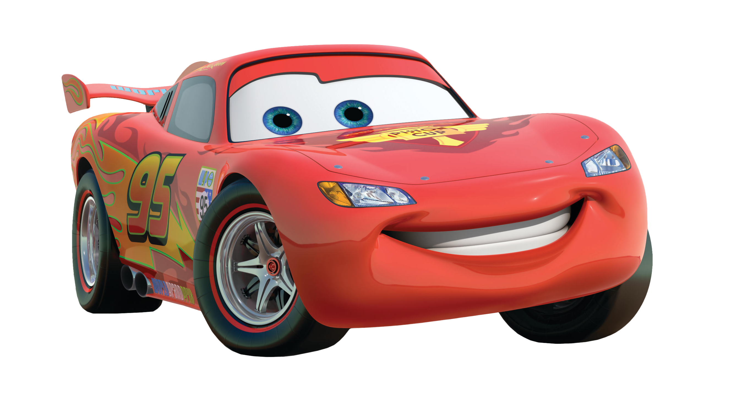
CHOIX MATÉRIEL voiture
Système de pilotage facilement remplaçable
Bonne autonomie
Electronique simple
Taille adaptée

Slide 8
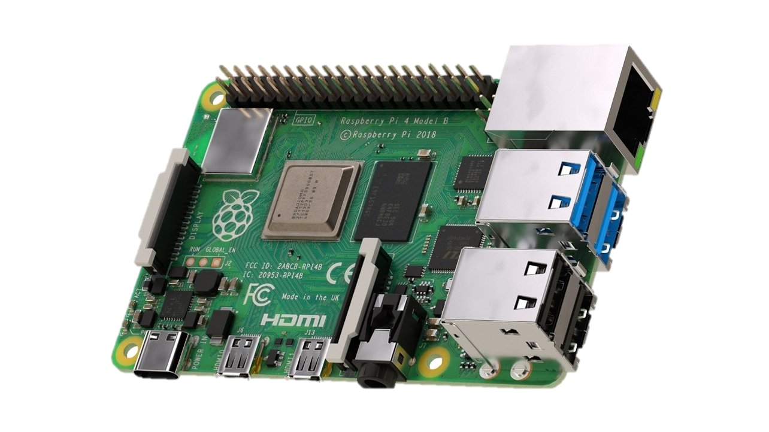
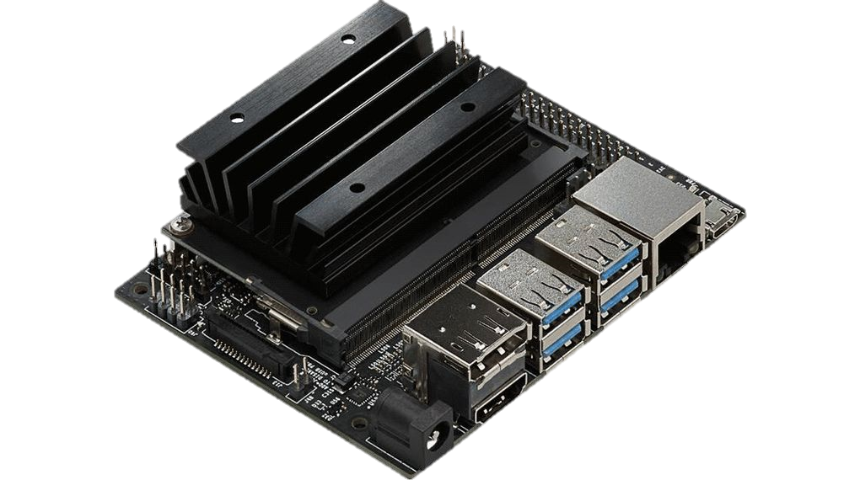
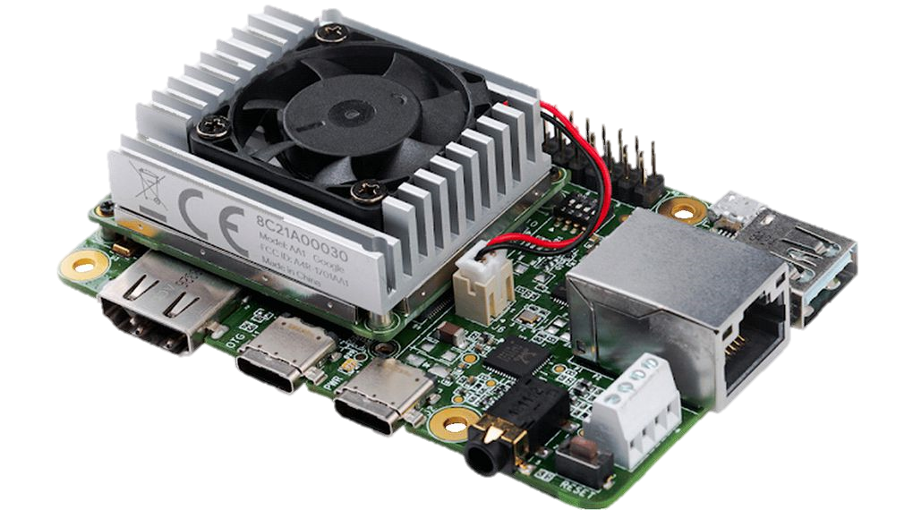
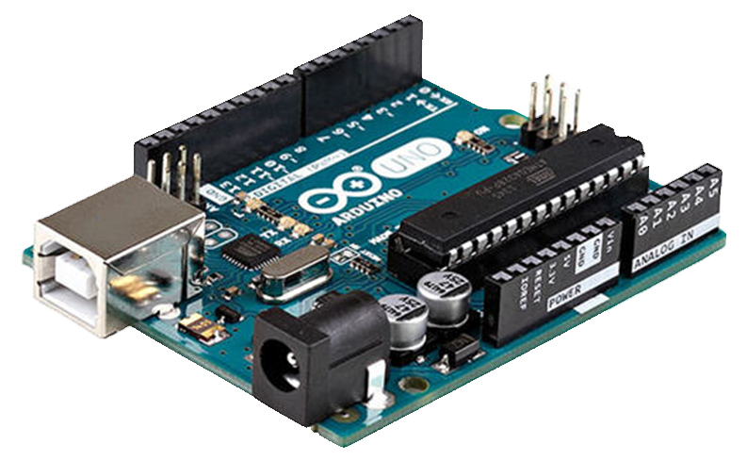
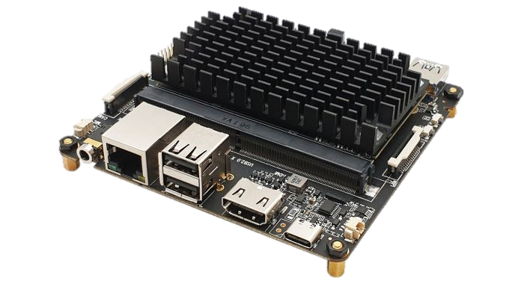
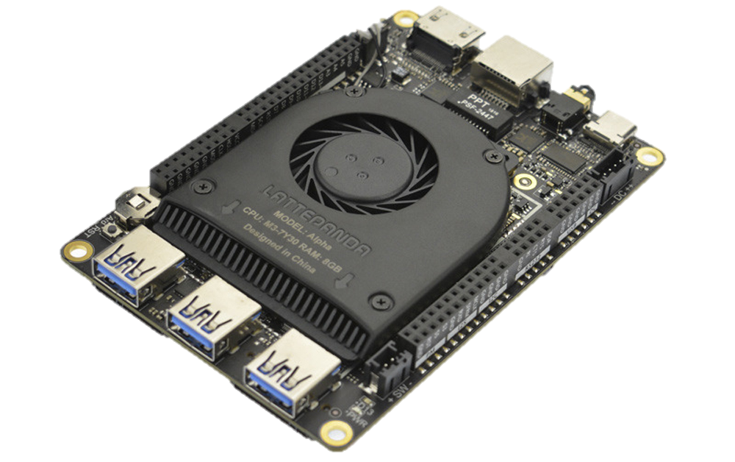
CHOIX MATÉRIEL ordinateur de bord
Raspberry Pi
Arduino
NVIDIA Jetson Nano
Google Coral
ROCK PI N10
LattePanda Alpha 864s
Notes:
NVIDIA : image processing, deep learning
ROCK : supper en deep learning
LattePanda: Cher / pas de GPU

Slide 9
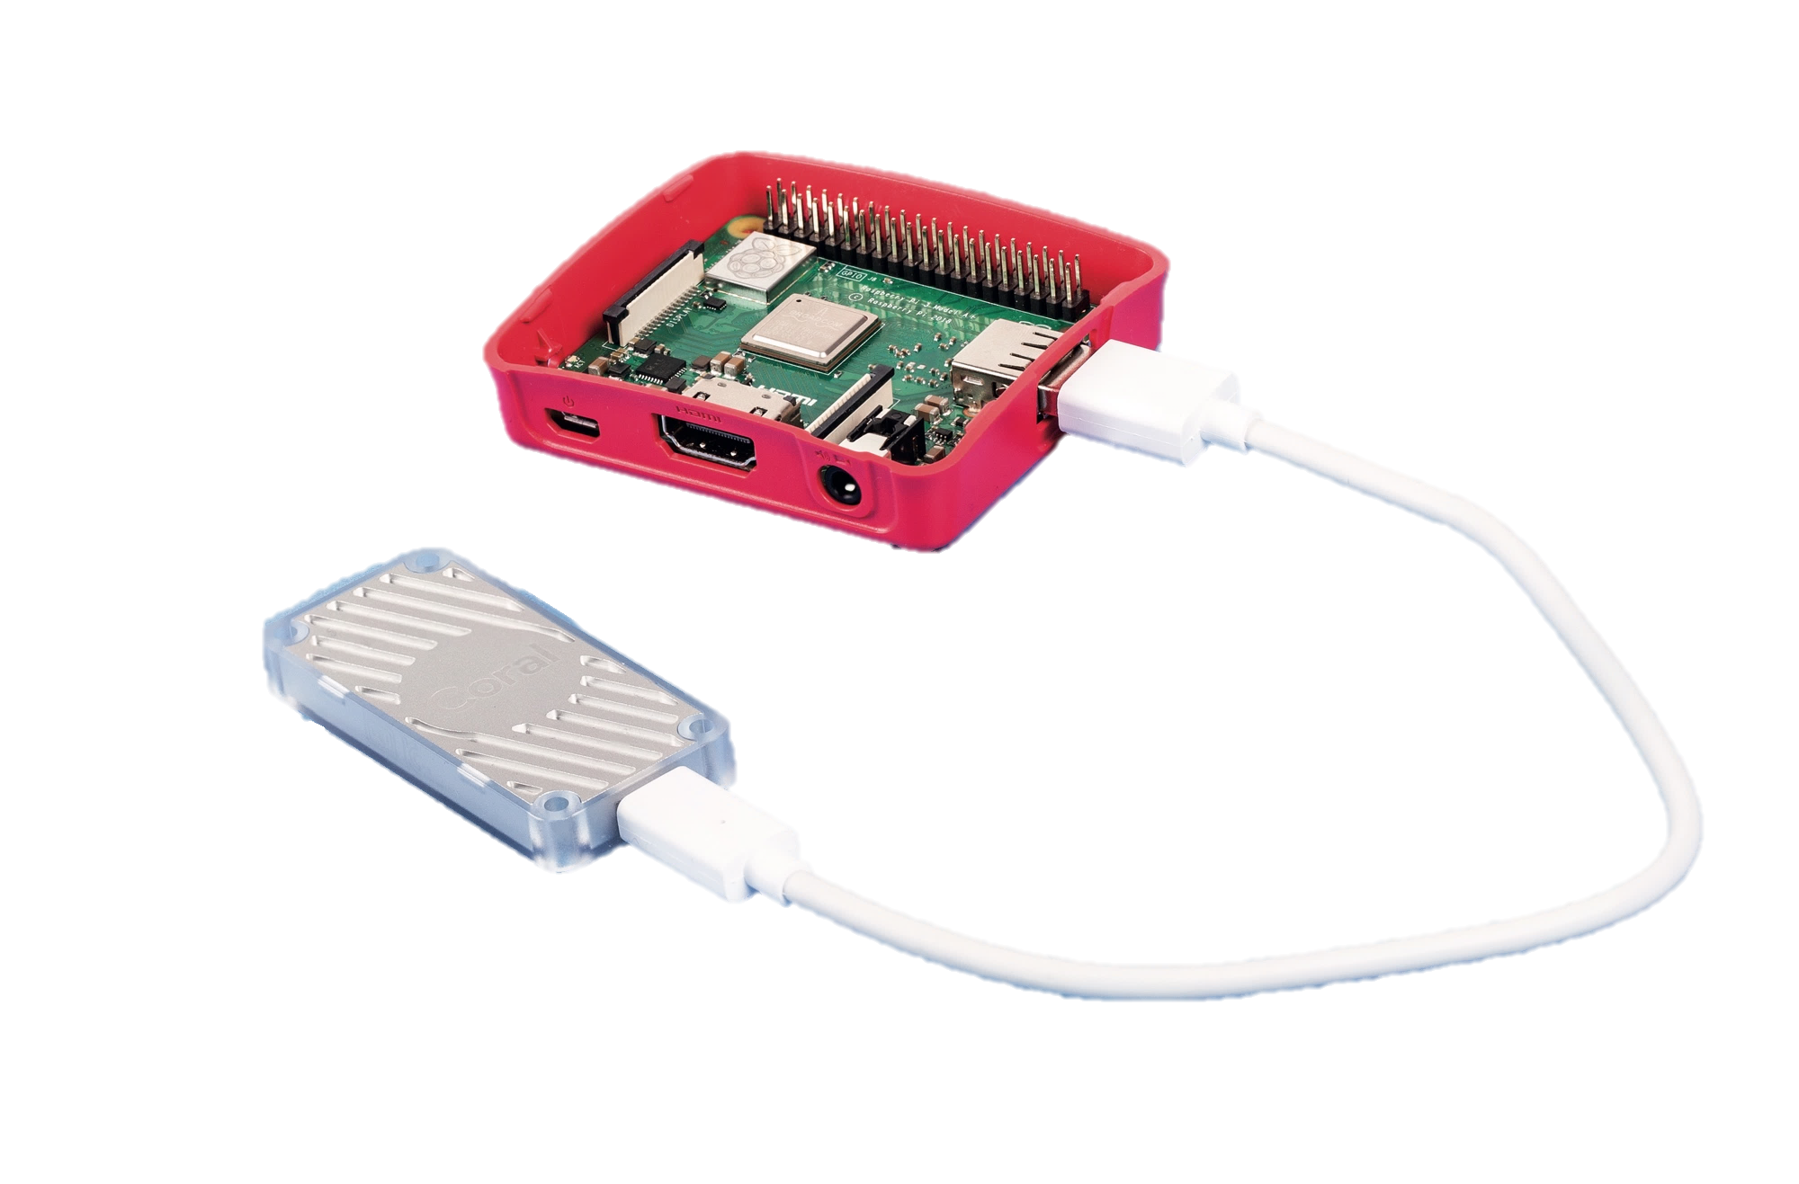
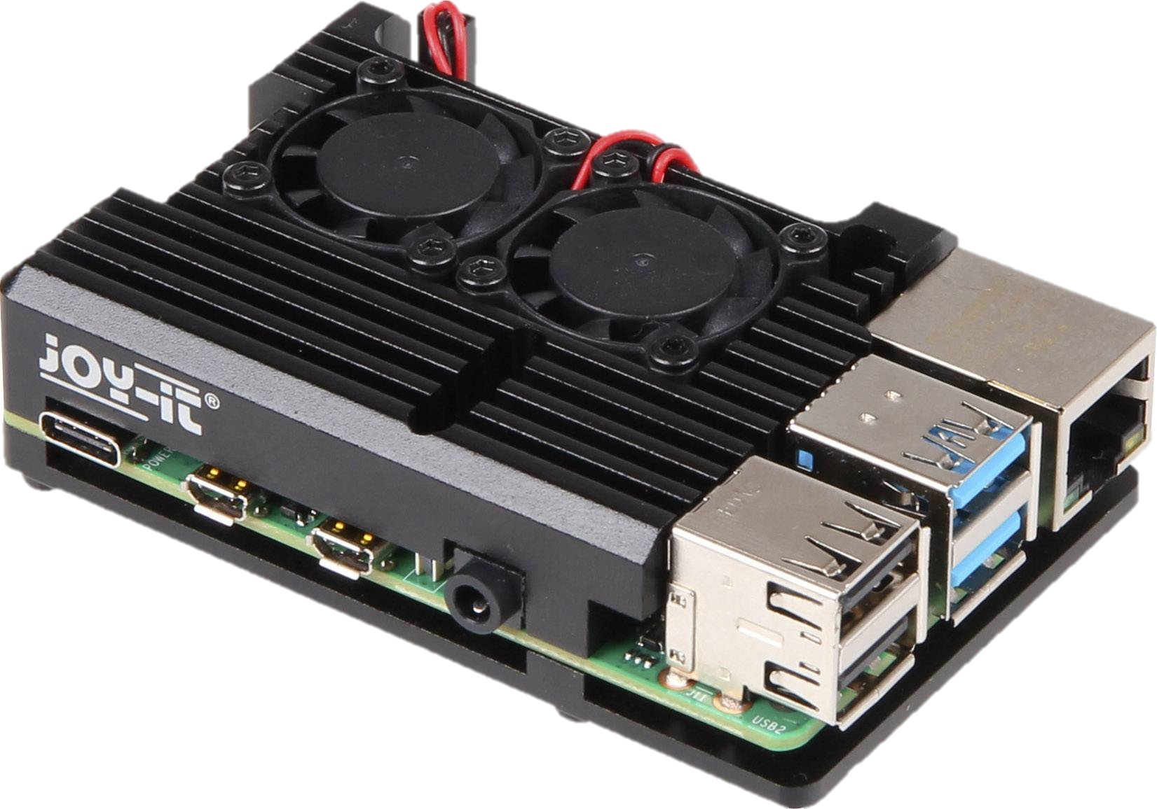
CHOIX MATÉRIEL ordinateur de bord
Raspberry Pi 4B 4GB + Coral USB Accelerator

Slide 10
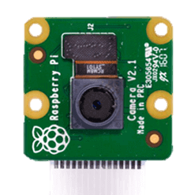
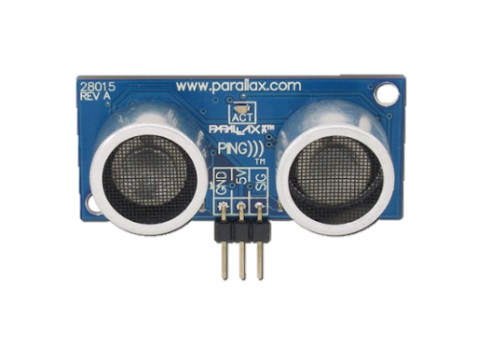
CHOIX MATÉRIEL capteurs
Caméra
Ultrason
Notes:
Laser, mauvais angle

Slide 11
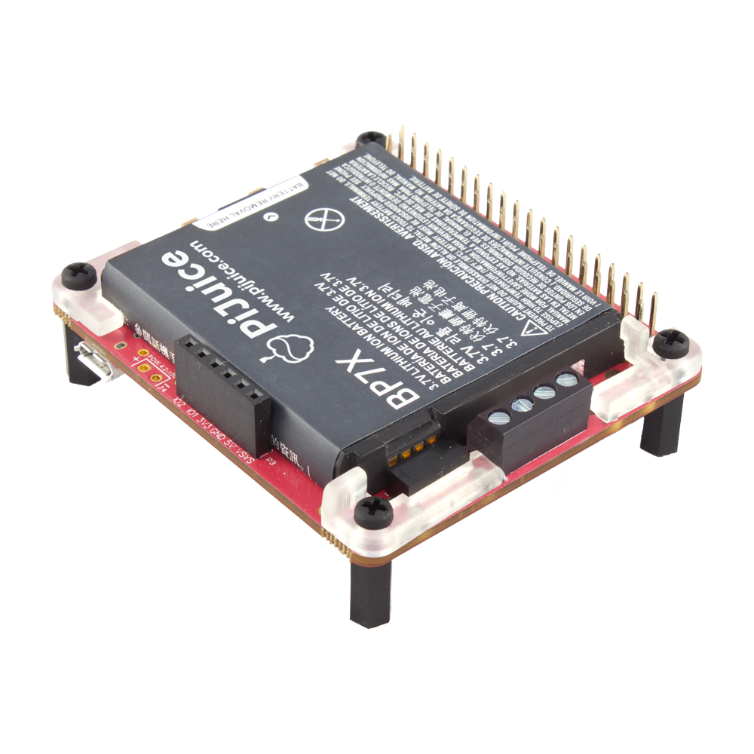
CHOIX MATÉRIEL batterie
Batterie sans interruption (UPS)
Transfert de données par I²C

Slide 12
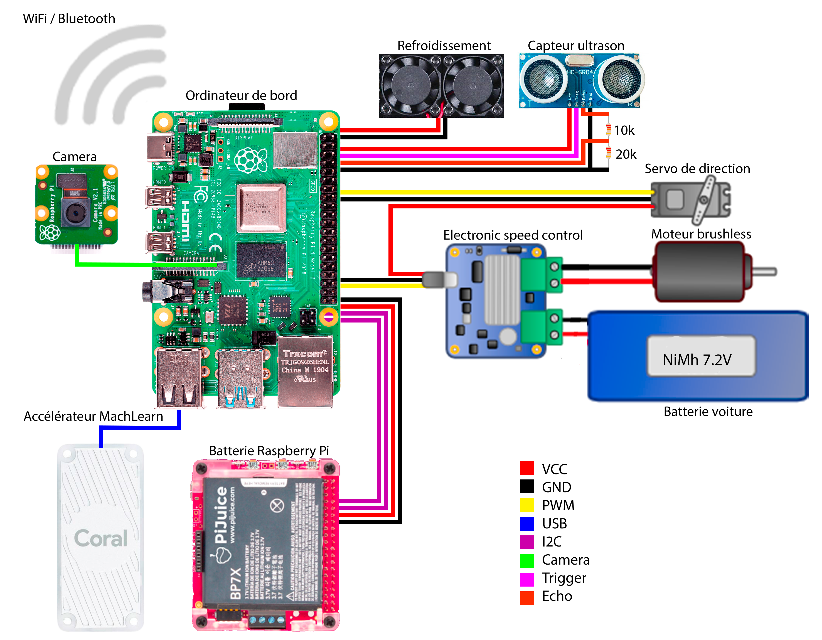
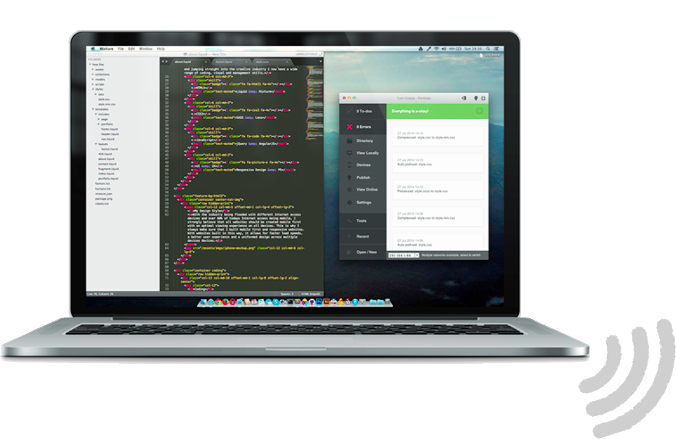
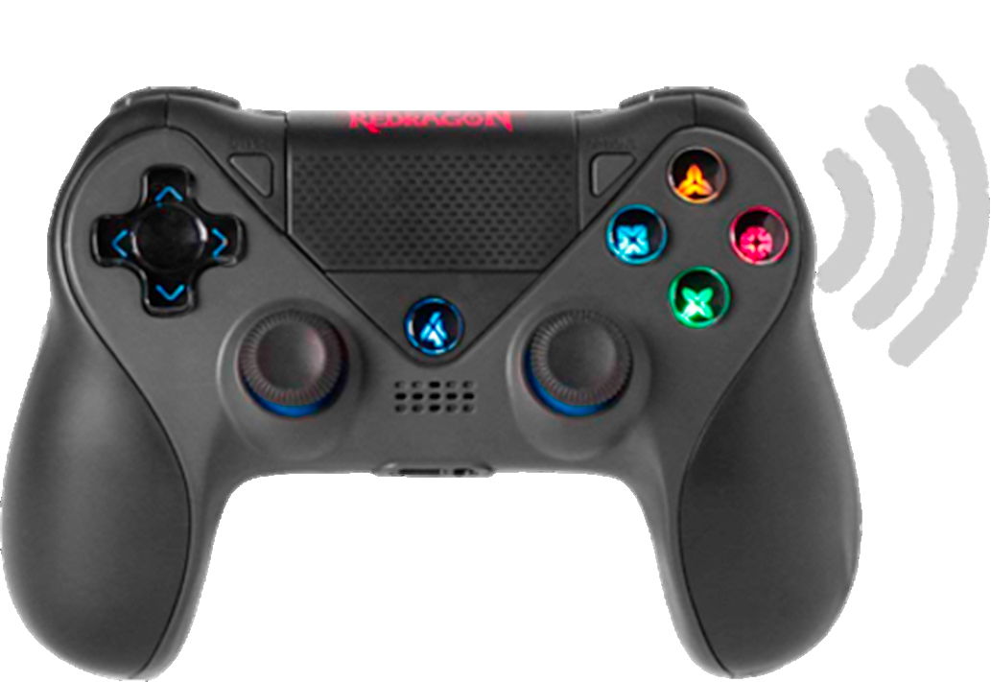

Slide 13







PROGRAMMATION
langage et librairies
+
Linux
Python

Slide 14
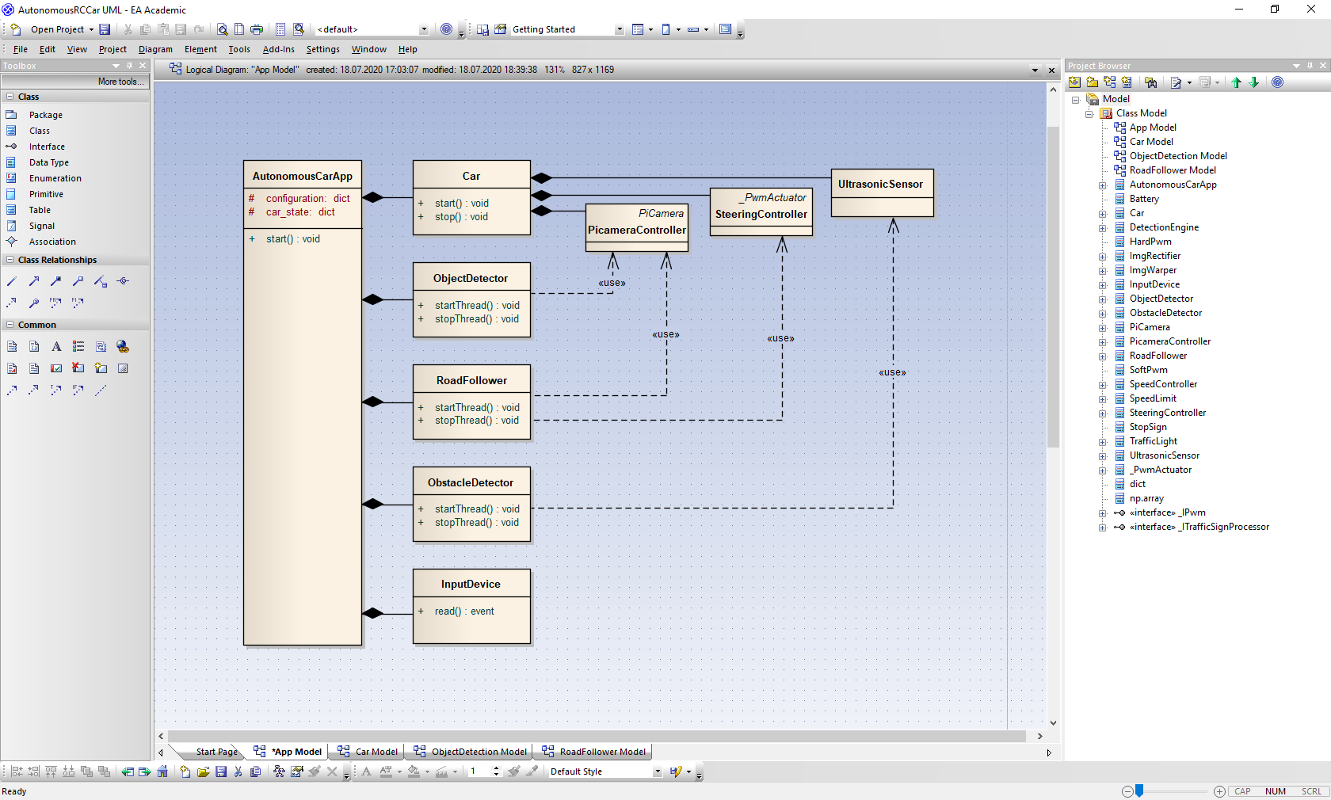
PROGRAMMATION
langage et librairies

Slide 15
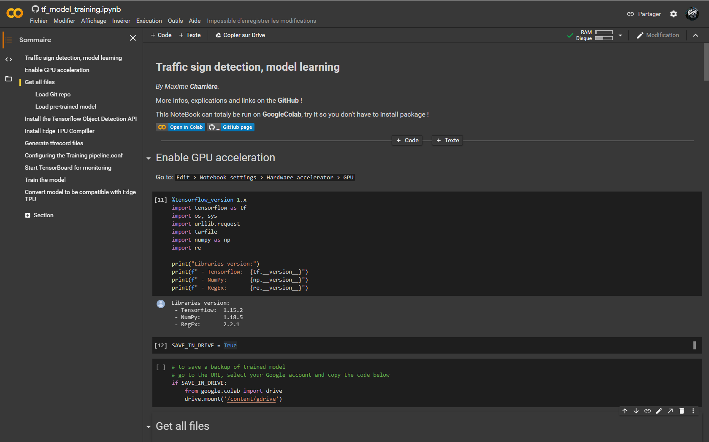
PROGRAMMATION
langage et librairies

Slide 16
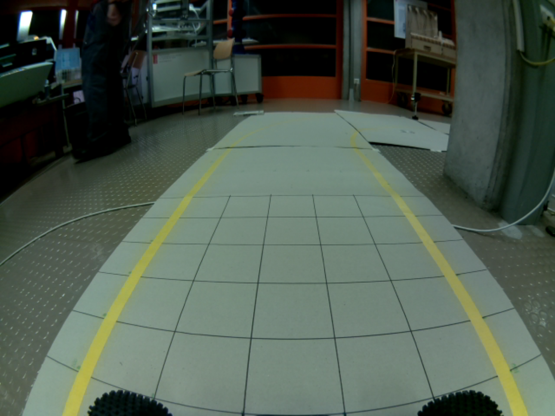
SUIVIT DE LIGNE

Slide 17
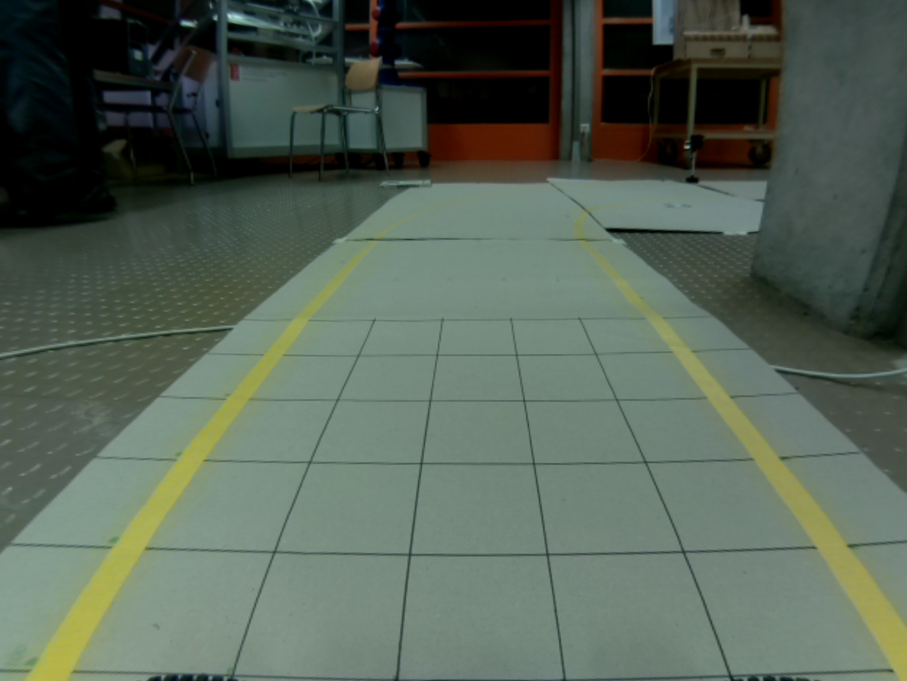
SUIVIT DE LIGNE
calibration

Slide 18
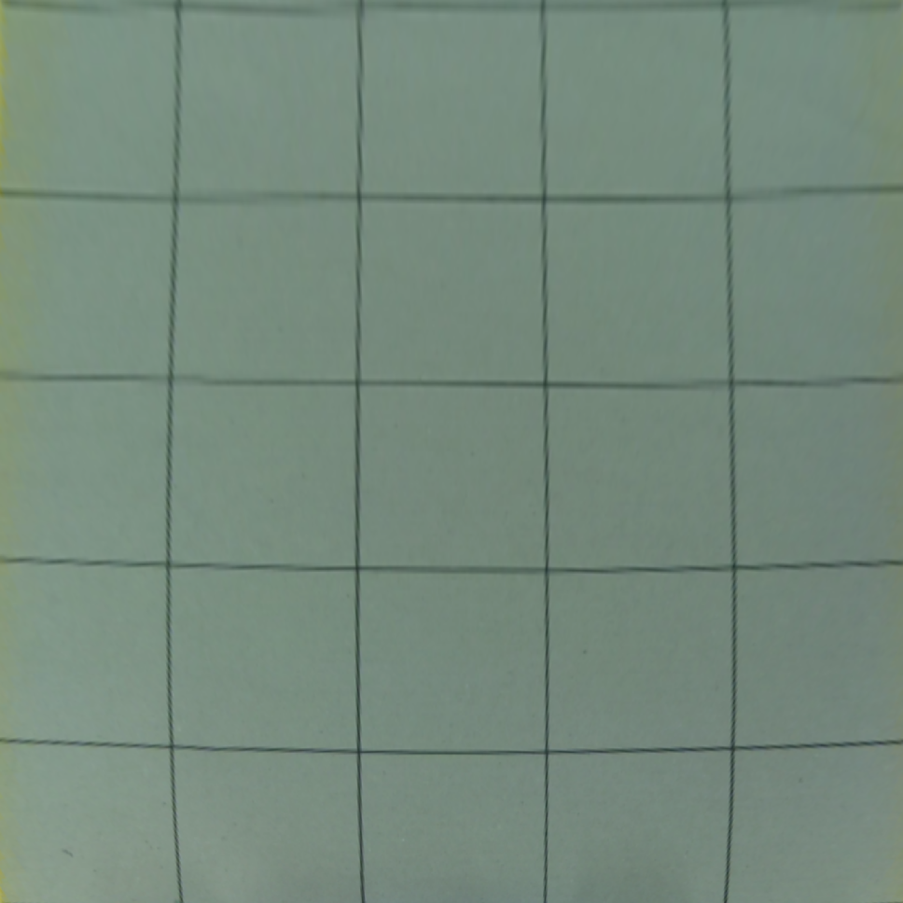
SUIVIT DE LIGNE
warping

Slide 19
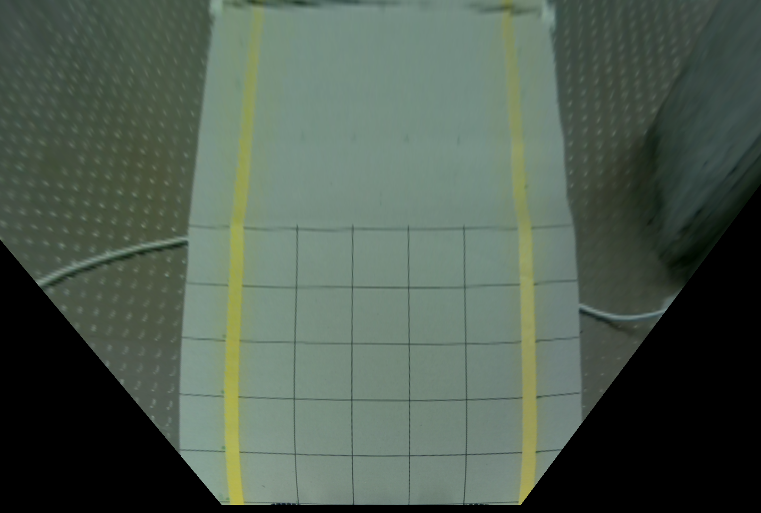
SUIVIT DE LIGNE
zoom-out

Slide 20

SUIVIT DE LIGNE
line filtering

Slide 21
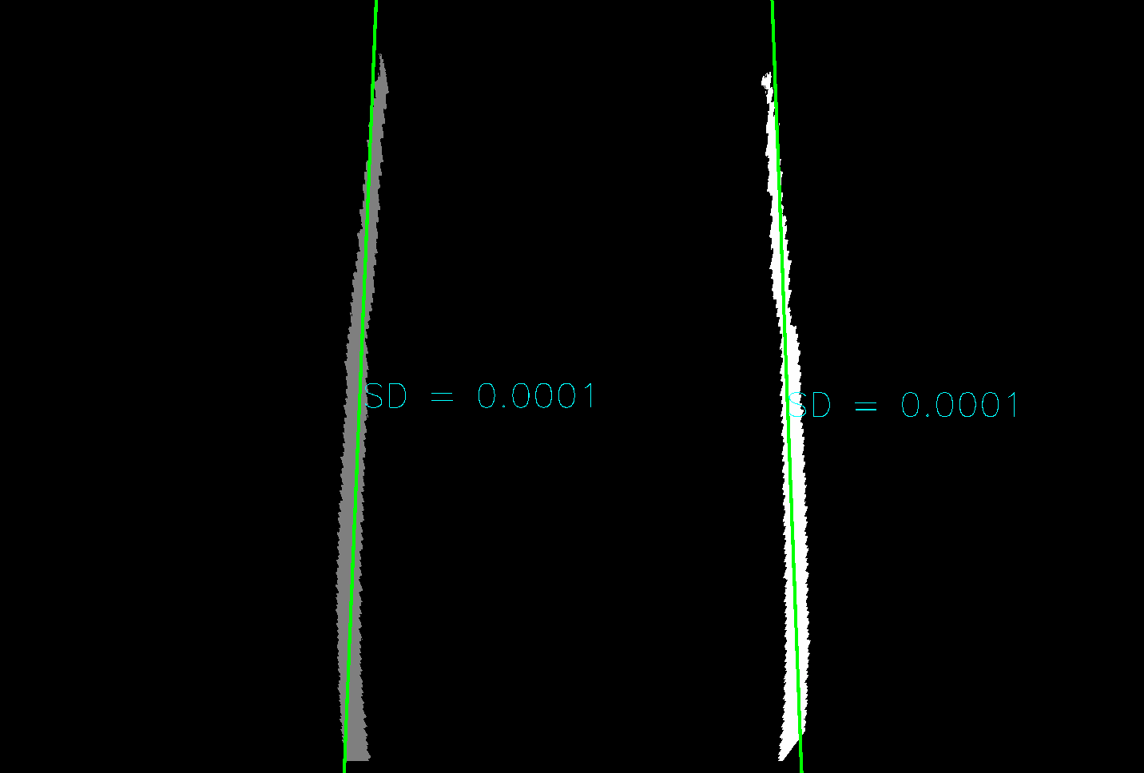
SUIVIT DE LIGNE
polyfit

Slide 22
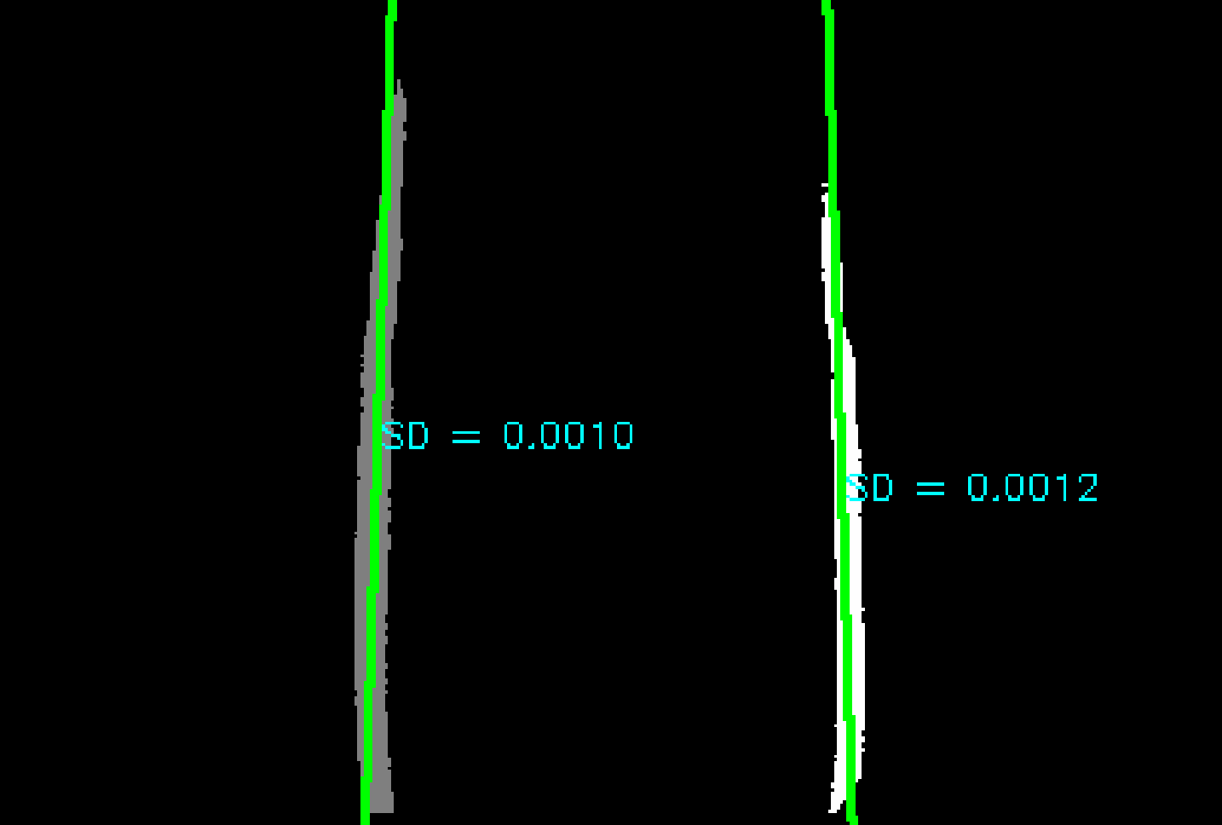
SUIVIT DE LIGNE
low-quality

Slide 23
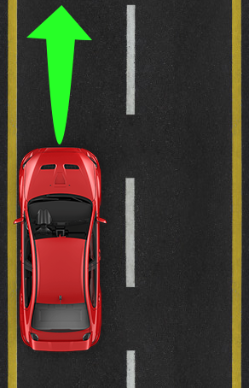
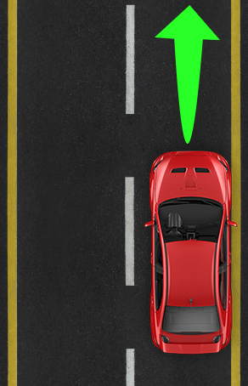
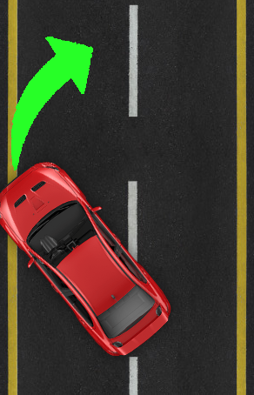
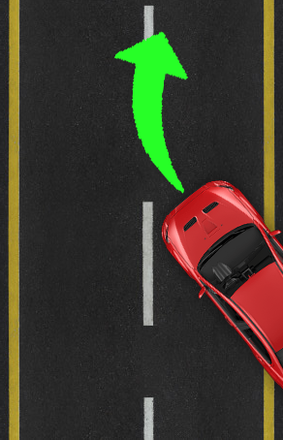
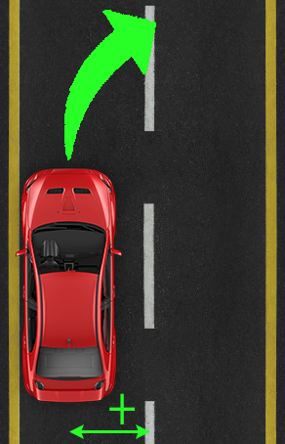
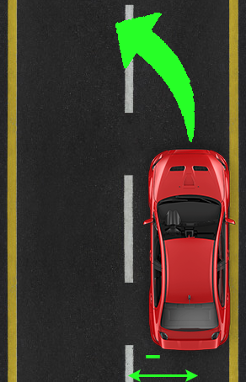
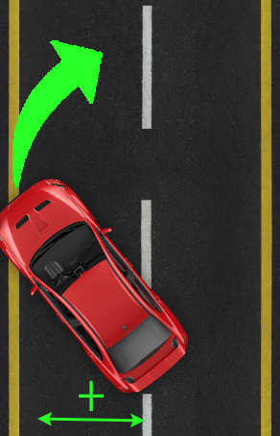
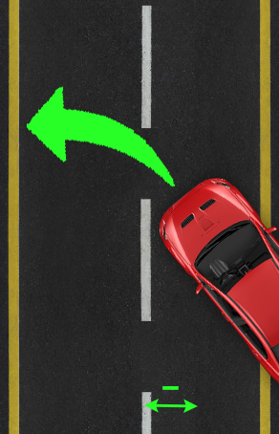
SUIVIT DE LIGNE
régulation de la direction
0° / Gauche 0° / Droite 45° / Gauche 45° / Droite
Correction angle
Correction
décalage

Slide 24
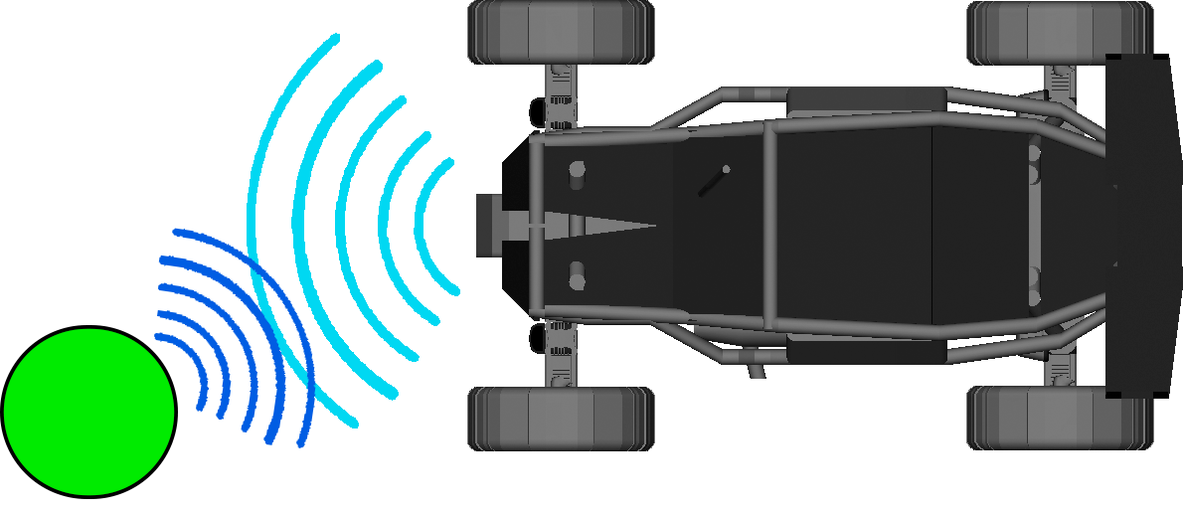
DETECTION D’OBSTACLES

Slide 25
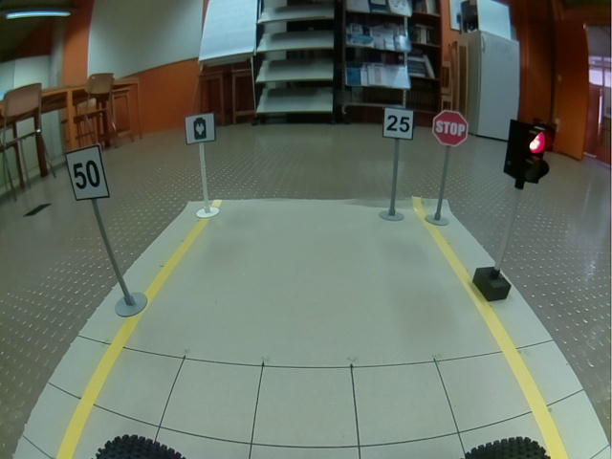
DETECTION DE SIGNALISATIONS
objectif
Notes:
R-CNN:
Petites régions créées en se basant sur la couleur, texture, taille des régions (et non sur une notion d’objet)
Mise en commun de régions les plus similaires pour faire ~2k régions
Pour chaque région, passage dans un CNN et classifier pour classifier les objets
CoCo Dataset:
330K images
1,5M objects
SSD MobileNet:

Slide 26
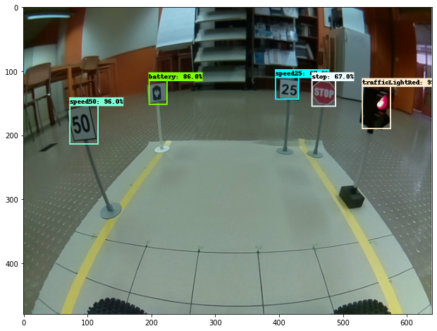
DETECTION DE SIGNALISATIONS
objectif
Notes:
Image distordu, fait exprès
On pourrait utiliser du traitement d’image. Lent, beaucoup règles à fixer, s’adapte mal quand la situation change, si l’objet est tourné

Slide 27
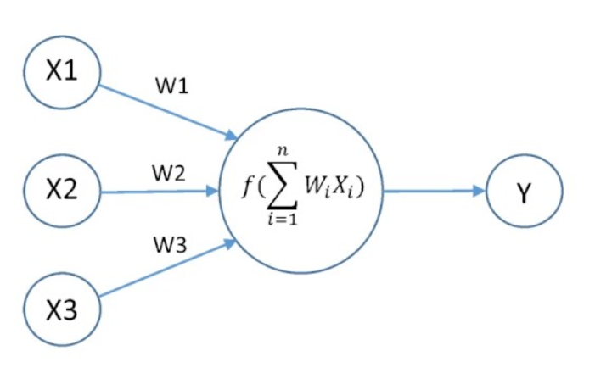
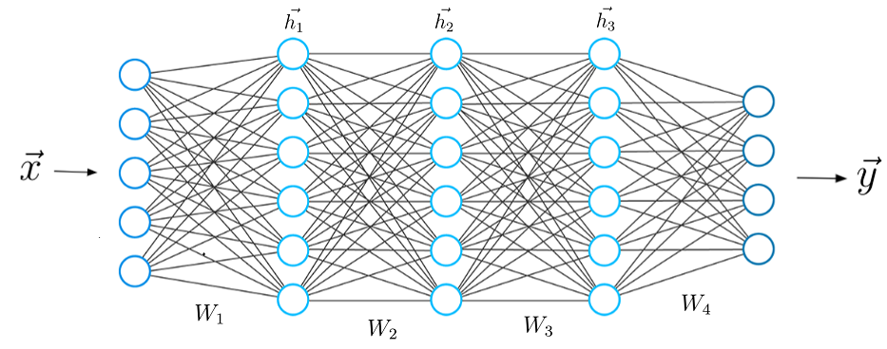
DETECTION DE SIGNALISATIONS
deep learning
MobileNet + SSD
Notes:
Approche différente de la création d’un algorithme
On met en place un modèle optimisé pour un cas particulier, avec paramètre vides
On entraine ce modèle avec des cas connu

Slide 28
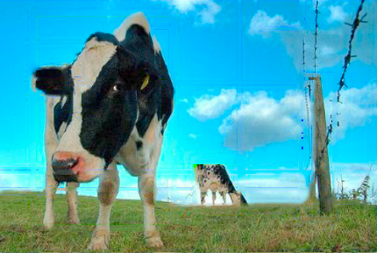
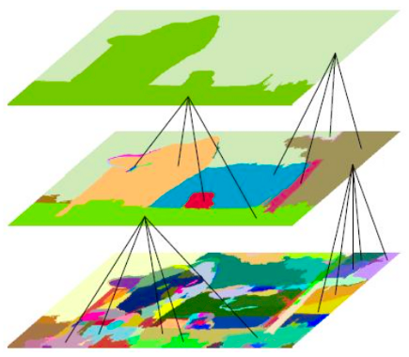
DETECTION DE SIGNALISATIONS
MobileNet: extraction de features
CoCo Dataset : 330k images

Slide 29
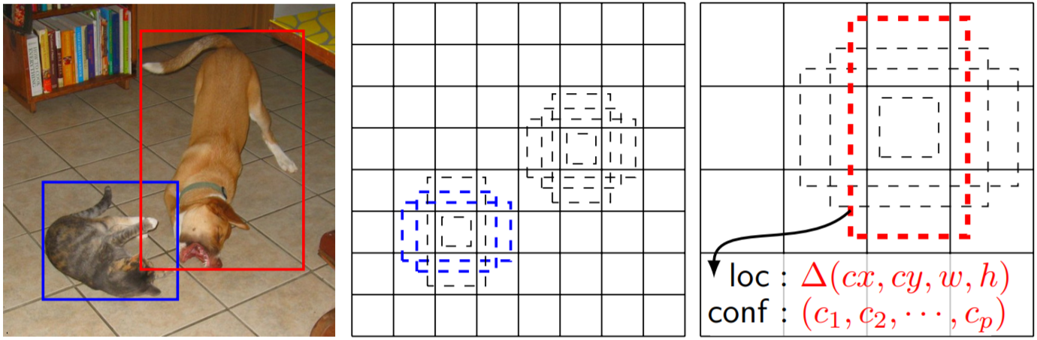
DETECTION DE SIGNALISATIONS
SSD: détection et classification

Slide 30

200h
250h
PLANNING
consommées
restantes

Slide 31
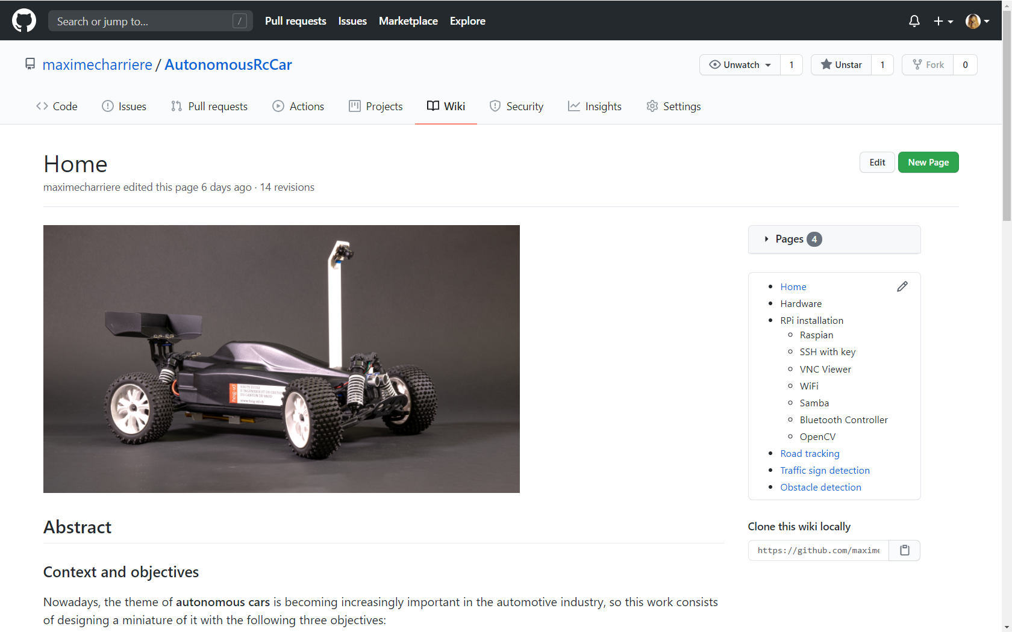
GITHUB

